Slide 1



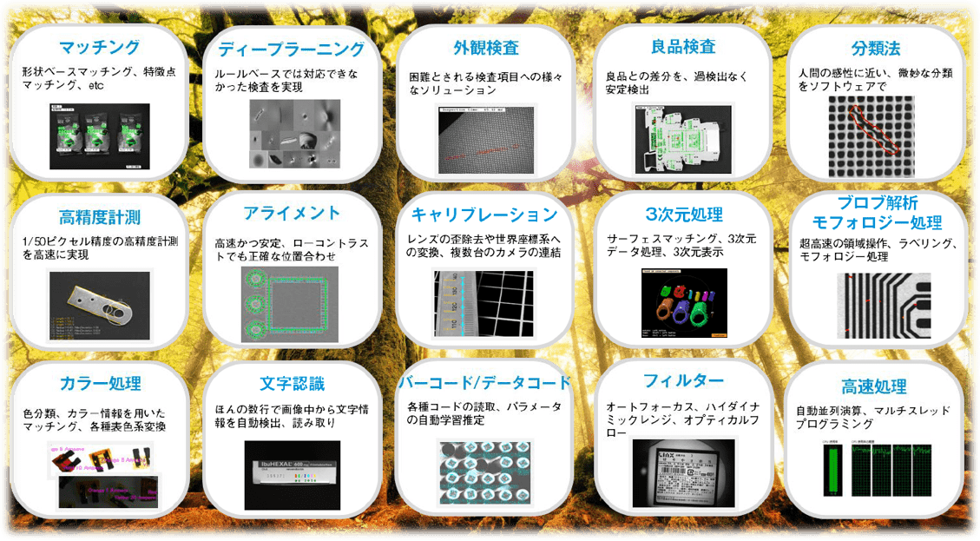
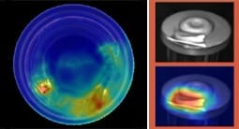
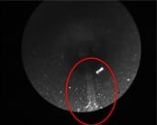
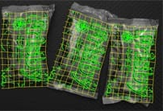
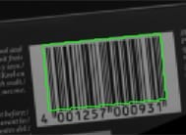
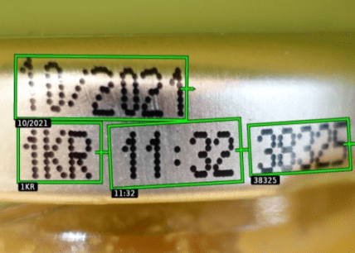
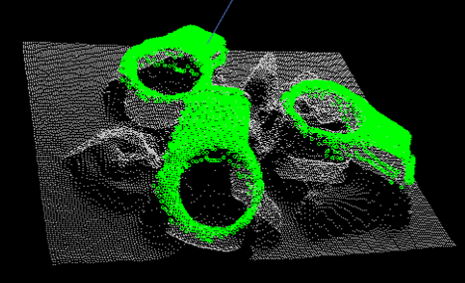
ビジネスソフトウェアと、
最適なハードウェアの最新情報
アプライド HPC&AI
総合案内サイトはこちら
高度な画像処理および機械学習システム
HALCONの特長
画像処理ライブラリHALCONは、2,000以上のオペレーターを組み合わせることで、効率的に画像処理システムを構築できる先駆的ツールです。作成したスクリプト型プログラムは、Visual C++/ Basic /C#コードへ自動変換でき、お客様の画像処理システムに容易に組み込むことが可能です。
現在では国内だけで数万システムにHALCONが利用されており、HALCONの高い信頼性が実証されています。
HALCONの機能
ディープラーニング
豊富な外観検査機能
ルールベース画像処理に基づくアルゴリズムでは検出が難しい欠陥であっても複雑な特徴量解析や抽出アルゴリズムを組むこと無しに、画像の良否判定や欠陥検出などを実現できます。
HALCONには豊富なフィルタ処理や、欠陥検査機能が搭載されており、微小な欠陥や、背景が複雑な状況下でも、高精度に欠陥検出することが可能です。
高速・高精度な位置決め機能
バーコード・データコード認識
回転、縮尺、あおり、局所的な変形にも対応した高速かつ高精度な位置決め機能を提供します。 遮蔽物や輝度変化、コントラスト反転などの環境下においてもロバストに対象物を検出することが可能です。
金属面等の背景や照明等悪条件下でもロバストな2次元コード認識(ECC200/QR/PDF417/マイクロQR/Aztec)およびバーコード認識（RSS含む）を実現します。
文字認識
3次元機能
ディープラーニングを組み合わせることにより、文字領域の抽出や読み取りも包括的に実行できます。また、既存ルールベースOCRも搭載されています。
3次元の表面形状の取得や、3次元位置姿勢取得、３次元データの処理を用途に応じた適切な方法で行うことができます。３次元データでも２次元データと同様に多くの機能を提供しています。

Slide 2

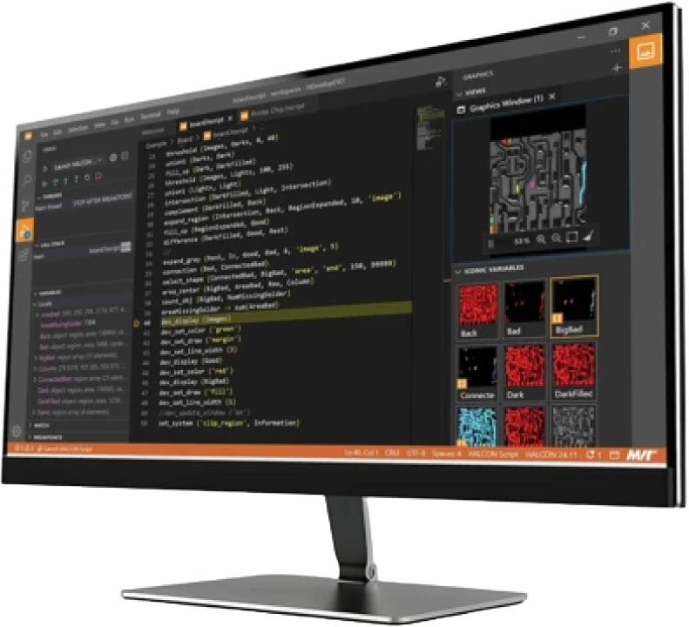
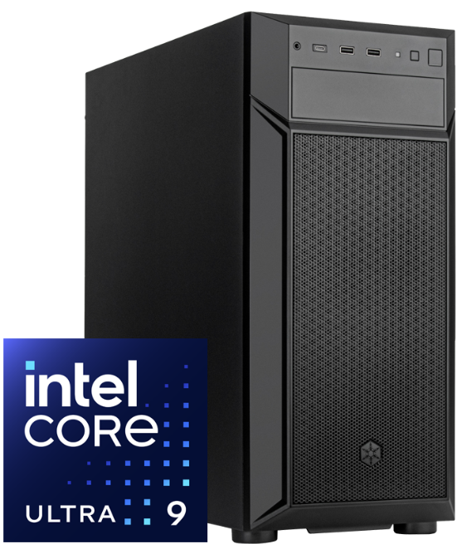
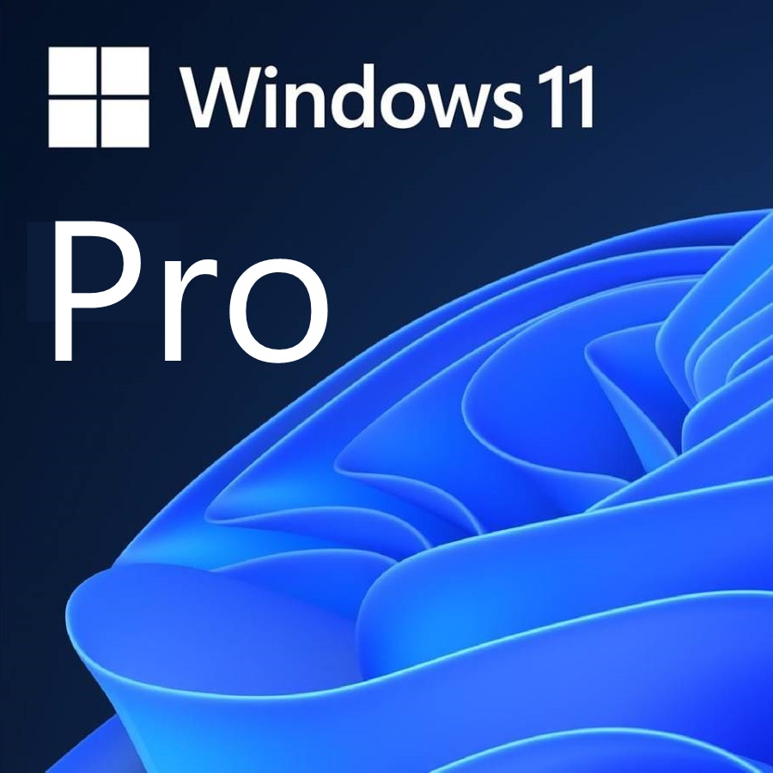


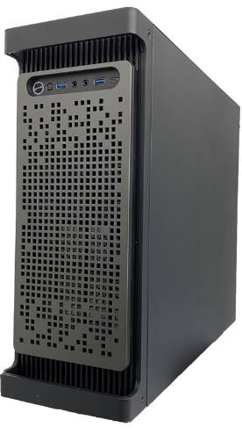


高度な画像処理および機械学習システム
ビジネス向けのソフトウェアを快適に利用するために
お勧めのオリジナルワークステーション / HPCのご提案
ただいまお勧めの最新ワークステーション
画像処理に最適、HALCONの高速実行を支える超高性能構成
■CPU：Intel CoreUltra 9 285 Pcore:2.8~5.4GHz/Ecore:1.9~4.6GHz/TBMT3.0:5.5GHz/TVB:5.6GHz/24C(P8+E16) 24T L2:40MB/L3:36MB
■メモリ：128GB(32GB x4) DDR5-6400
■SSD： 2TB (M.2 NVMe)
■OS： Windows® 11 Pro 64bit
■GPU：NVIDIA® RTX™ 4500 Ada 24GB-GDDR6
■電源：1,200W 80 Plus Platinum 認証 ATX3.1 準拠
■1年間センドバック保証
Be-Clia Type-TU2-9
NVIDIA RTX4500 Ada 搭載
オリジナルBTO PC
799,000
税別
大規模画像処理・HALCON運用に最適なECC対応・高耐久プロ仕様
■CPU：Intel Xeon® w5-2545 プロセッサー
（P3.5GHz-4.5GHz/TB3.0 4.7GHz/12コア(P12+E0)/24スレッド/30MBキャッシュ/DDR5-4800/4ch）
■メモリ：256GB（64GB x4）DDR5-5600 Registered ECC DIMM
■SSD：2TB M.2 NVMe-SSD（R:7000MB/s | W:2000MB/s | PCIe 4.0 | 高耐久）
■OS：Windows® 11 Pro 64bit
■GPU： NVIDIA® RTX™ 6000 Ada 48GB-GDDR6
■電源：1,200W 80 Plus Platinum 認証 ATX3.1 準拠
■3年間センドバック保証
CERVO Grasta Type-ALIS25WC-W5
NVIDIA RTX6000 Ada 搭載
オリジナル ワークステーション
2,362,000
税別
■関東営業所 東京都千代田区神田須田町1-2-7-8F ☎ TEL：03-5280-9255
■東海営業部 名古屋市西区上名古屋三丁目25-28-5F ☎ TEL：052-325-2782
■関西営業部 大阪市淀川区西中島2丁目14-6-5 ☎ TEL:06-6838-4123
■九州営業部 福岡市博多区上牟田1丁目6-23 ☎ TEL：092-481-7812
Be-Clia CAD Type-ZU2V2-9-5090
NVIDIA GeForce RTX 5090 搭載
オリジナルBTO PC

